Slide 1

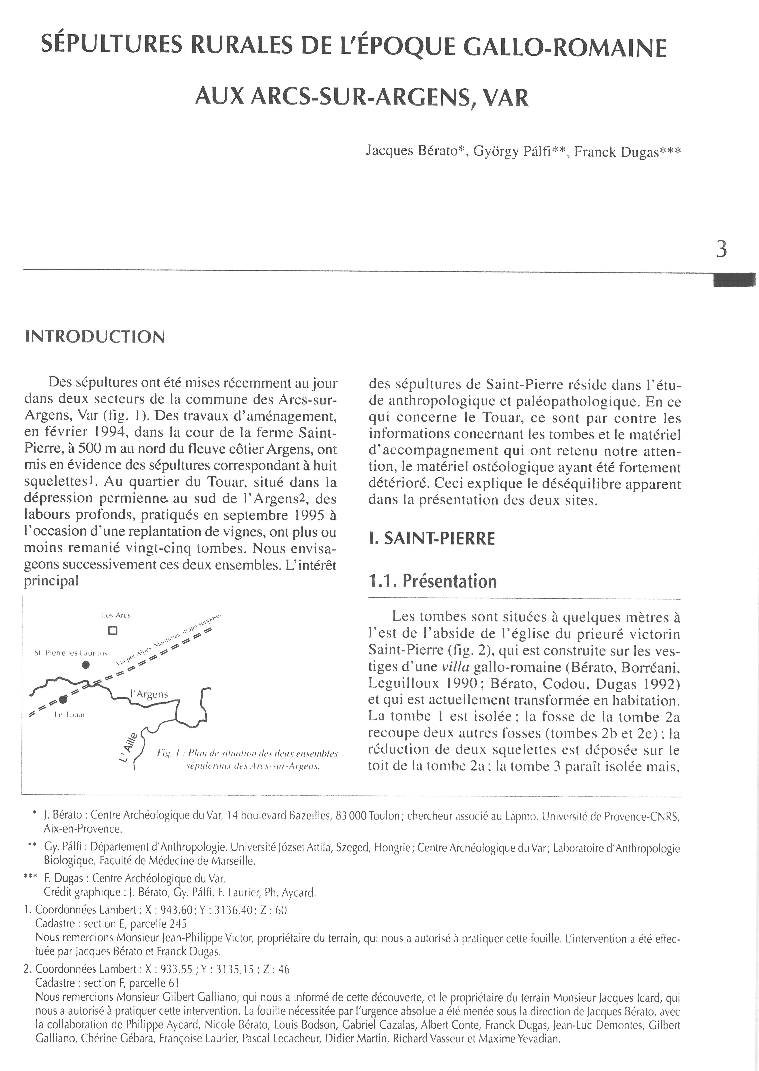
Saint Pierre Sépultures
En résumé,
Des travaux d’aménagements en février 1994, dans la cour de la ferme, ont permis de découvrir 8 squelettes.

Slide 2
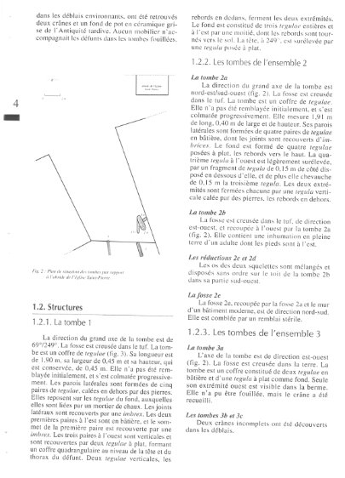

Slide 3
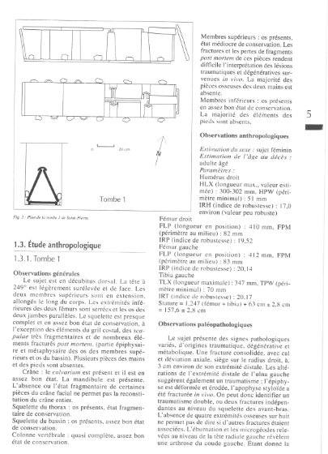

Slide 4
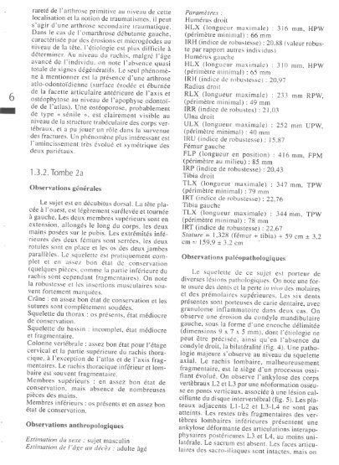

Slide 5
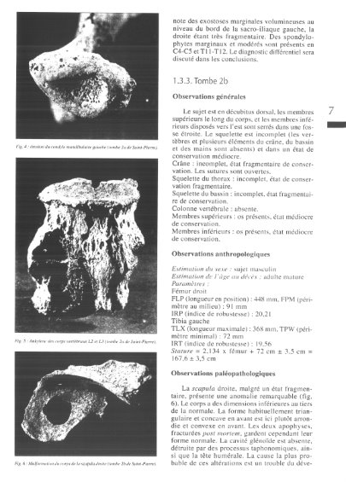

Slide 6
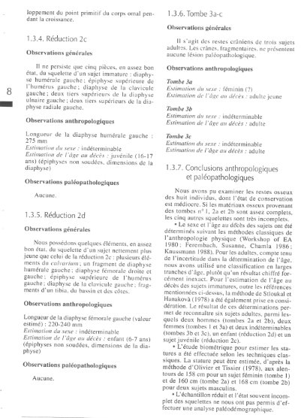

Slide 7
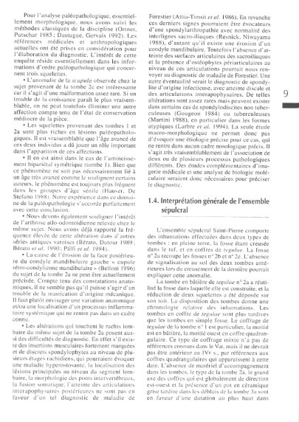

Slide 8
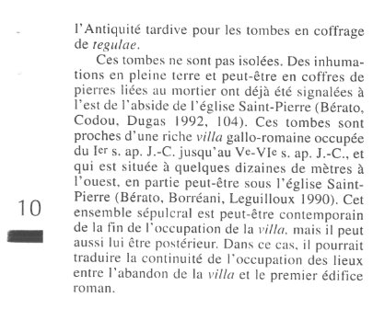

Slide 9
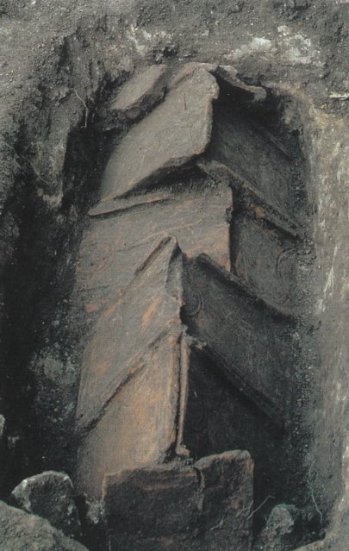
*Sources : Sépultures rurales de l’époque Gallo-romaine aux Arcs sur Argens par Jacques Bérato, György Pàlfi et Franck Dugas in Bulletin Archéologique de Provence, n° 25, 1996.

